Slide 1
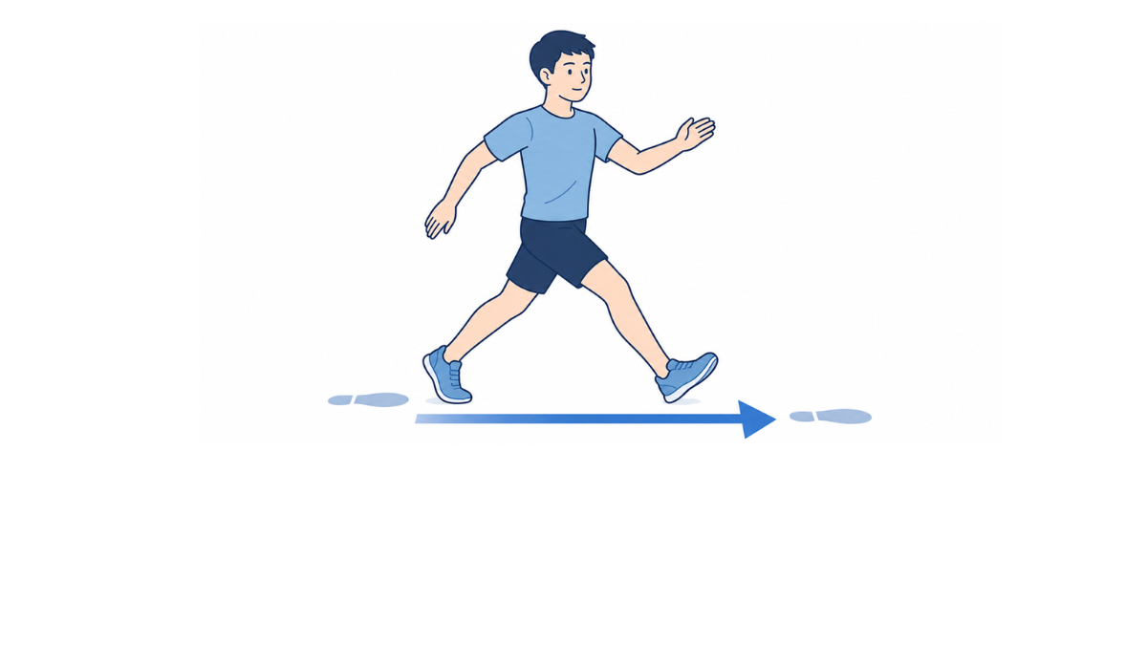
・歩幅を大きくして、前へ一歩づつ進みましょう。
・前を向いて背筋を伸ばして腕をしっかり振りましょう。

